Slide 1




יום א'
ב"ה

Slide 2


ב"ה
בריאה חדשה
בכל שניה
בריאה חדשה
בכל שניה

Slide 3


תכננת ללכת לערב כיתה, ופתאום מודיעים לך שאתה צריך להיות בבידוד. בן הדוד שפגשת אתמול בברית, מאומת.
כיצד אתה מרגיש?
בטוח
מאושר
מאוכזב
עצוב
חסר אונים

Slide 4

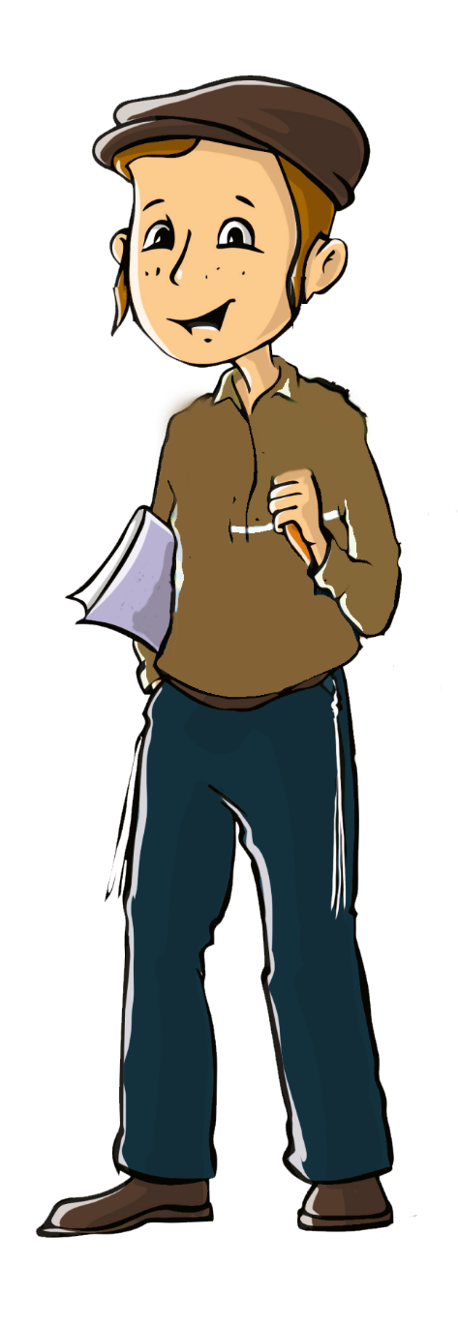
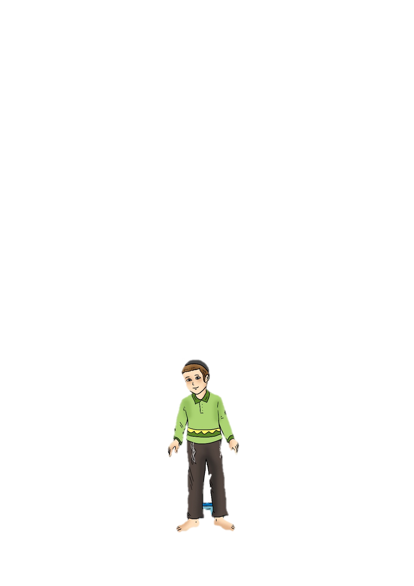
אני כל כך מחכה לטיול מחר... זה הולך להיות ממש כיף!

Slide 5
אני לא בטוח.
אמרו שצפויים גשמים. אם באמת ירד גשם, הטיול כנראה יתבטל... מעצבן לחשוב על זה!

Slide 6
אויש... באמת מעצבן. מצד שני, הכל משמים.
אם ירד גשם, זה הרי מאת ה', כנראה שזה מה שנכון וטוב עבורינו.

Slide 7
איזה מצחיק, באמת הכל משמים – הגשם יורד משמים.
אבל מי אמר שכך ה' רוצה עבורנו? ברור שהקב"ה ברא את העולם, והוא גם קבע את עונות השנה והחליט שהחורף זו תקופה של גשמים. אבל מאז בריאת העולם זה כך, בחורף יורדים גשמים.
מי אמר שיש לזה משמעות וזו תכנית מיוחדת של ה' עבורנו?

Slide 8

מזג אוויר, חפץ שנעלם לי, או אירוע שפספסתי:
כל מיני דברים שמתרחשים בדרך הטבע האם כך זה מתנהל באופן אוטומטי, או שזו השגחה מיוחדת?
מה אתה אומר?

Slide 9
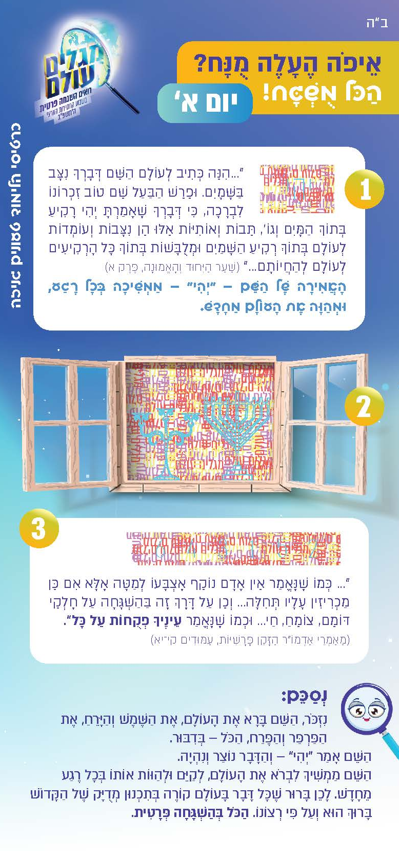

כדי להבין קצת יותר,
הצטיידו בכרטיס היומי שלכם,
ונצא ביחד למסע...

Slide 10

שימו לב, בכל פעם
שיופיע על הלוח סימן כזה:
1
נעבור לכרטיס שלנו,
ובו נקרא את הקטע המתאים,
לפי המספר שמופיע בתוך הסימן.

Slide 11

אם באותו קטע מופיע
ריבוע צבעוני כזה:
זה סימן למשהו שצריך לגלות בעזרת זכוכית הקסם

Slide 12
איך אומרים "הוקוס פוקוס" בלשון התורה?
1

Slide 13
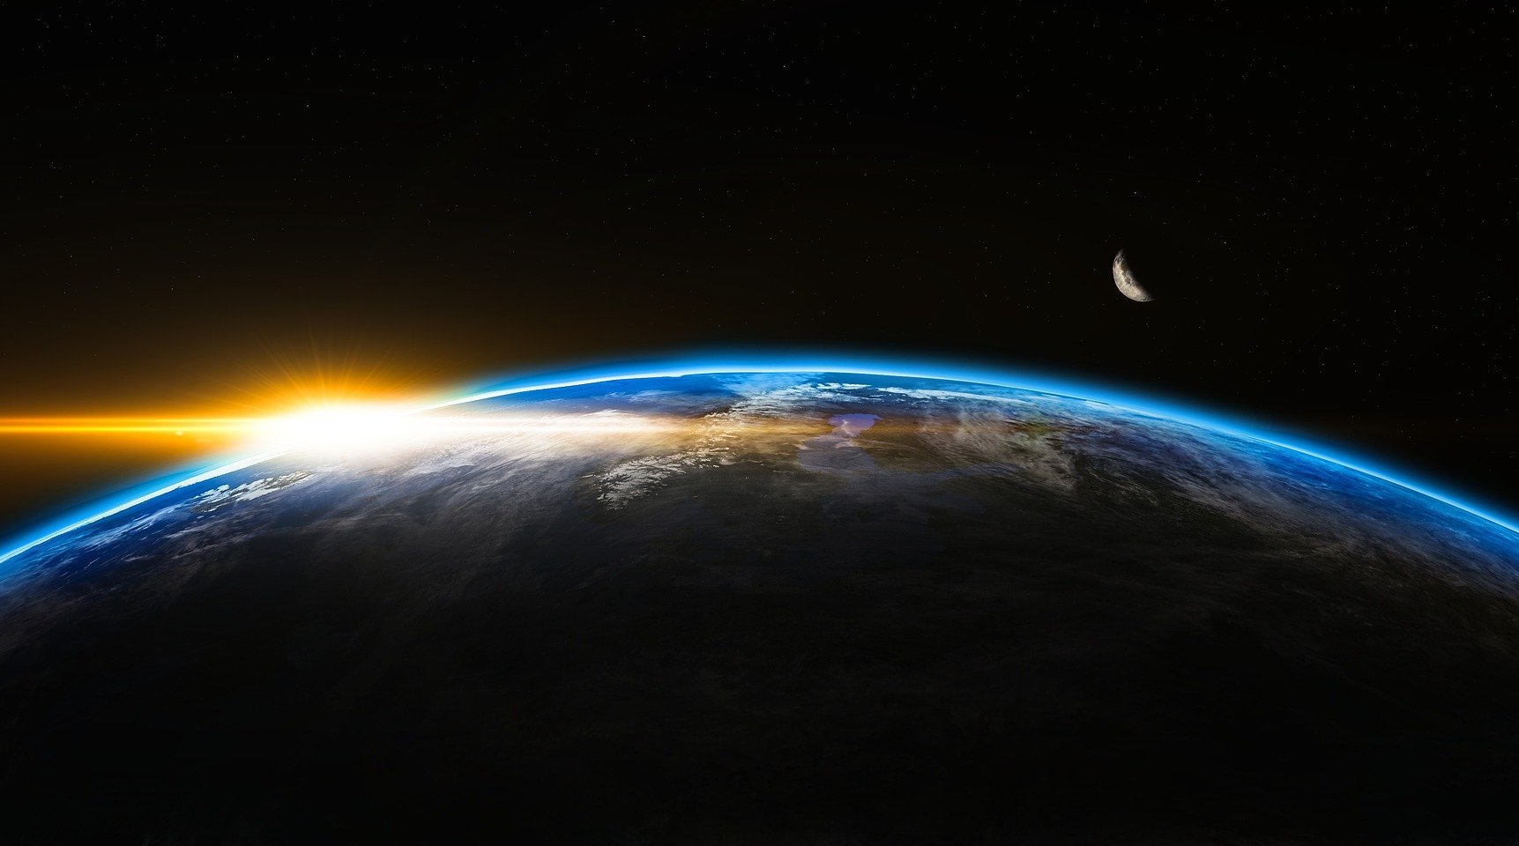
יהי! ה' אמר והדבר נהיה.
ומה קרה אחרי שהדבר נוצר? האם הדבר עומד מעצמו לנצח?
1
נמשיך לקרוא...

Slide 14
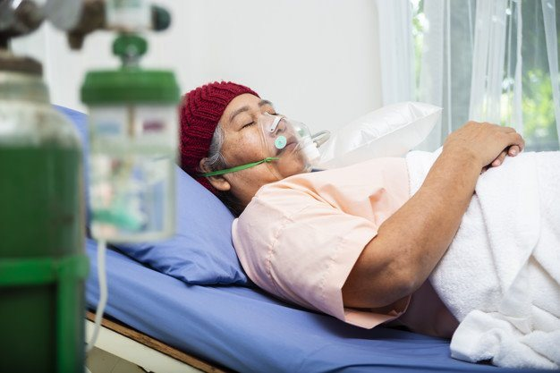
לפי הסברו של אדמו"ר הזקן, הקב"ה בכל רגע מקיים ו'מנשים' את העולם מחדש. לכן כל מה שקורה בעולם בכל רגע, זהו תכנון אלוקי מדוייק. אם לרגע מנתקים את מכונת ההנשמה שום דבר לא מתקיים...

Slide 15
זה מזכיר לי את חוג אמנות אתמול, כשיצרתי בחימר.... אבל ברגע שסיימתי והחימר התייבש, זו כבר מציאות קיימת!
הי, רוצה לראות מה יצרתי?

Slide 16

2

Slide 17
אלוף! איזה מוכשר! רק תשים לב להבדל...
אתה השתמשת בחומר קיים, וממנו יצרת את הכלים, אך הקב"ה... הקב"ה יצר את העולם מאפס, "יש מאין", ולכן כל הזמן הקב"ה כביכול מחזיק את העולם ומעצב בדיוק מה יקרה בו.

Slide 18
השם, בורא העולם, איננו כמו הצורף.
כי השם לא יצר את העולם מחומר שכבר היה קיים, אלא ברא דבר חדש לגמרי!

Slide 19
והוא ממשיך לברוא אותו,
לקיים ולהוות אותו
בכל רגע מחדש.

Slide 20

מכיוון שכל הבריאה נוצרת על ידי השם בכל רגע מחדש, ברור שהכול קורה בתכנון מדויק של הקדוש ברוך הוא,
הכול בהשגחה פרטית.

Slide 21

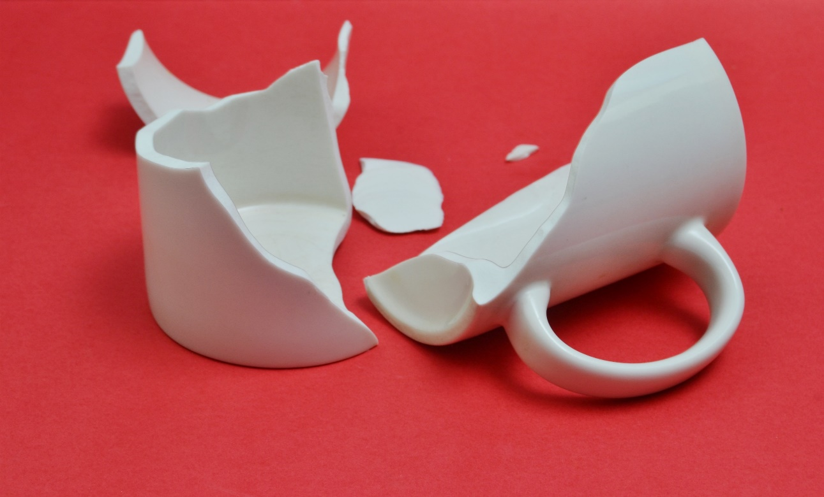
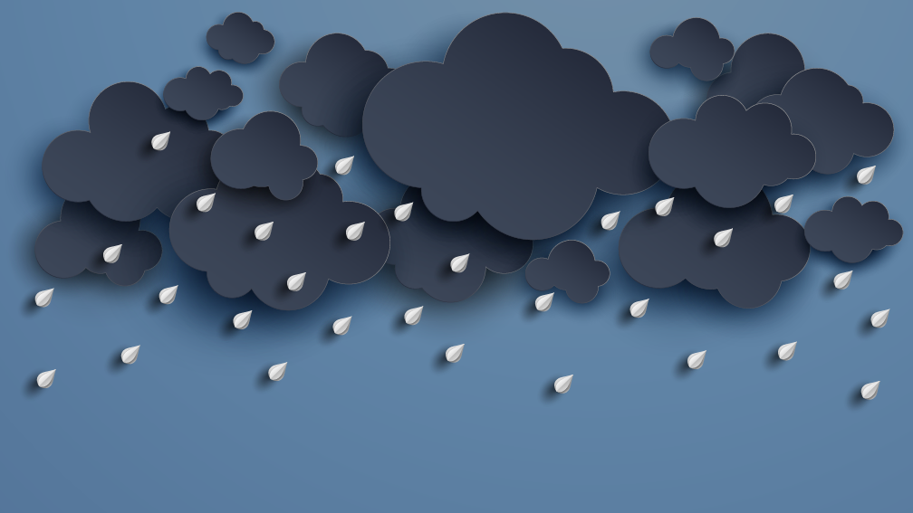
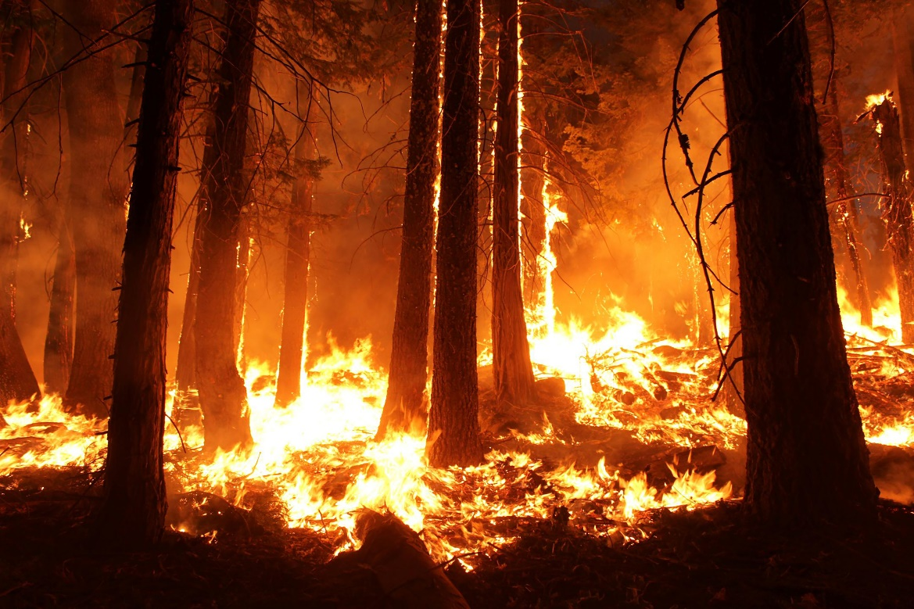
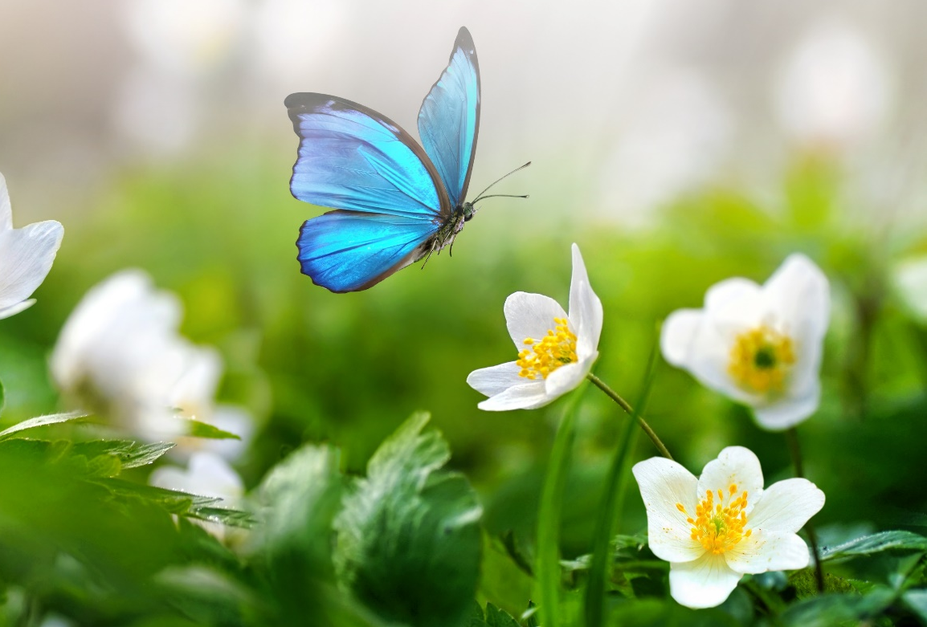

על מה מהדברים הבאים
משגיח הקדוש ברוך הוא בהשגחה פרטית?
3
1
3
2
6
4
5

Slide 22



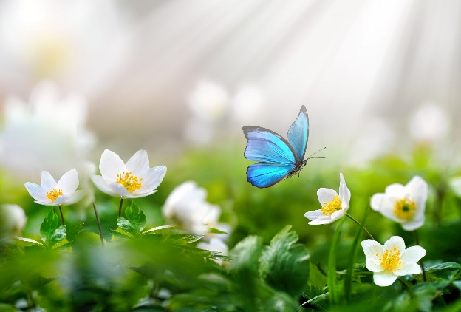
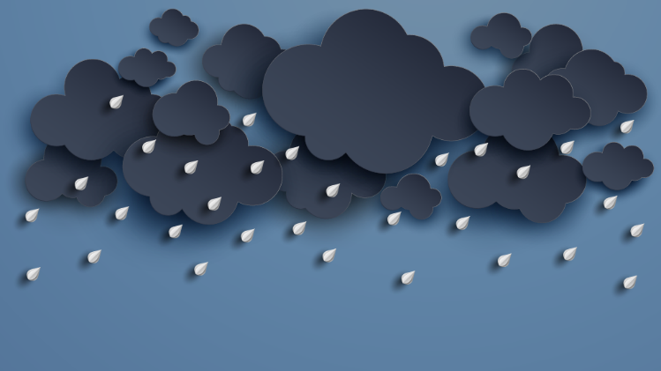

לא רק האירועים הגדולים,
אלא גם כל פרטי הפרטים שבבריאה,
מושגחים על ידי הקדוש ברוך הוא בהשגחה פרטית.
3
נמשיך לקרוא...

Slide 23


ב"ה
נקרא את הסיפור היומי

Slide 24
תכננת ללכת לערב כיתה, ופתאום משהו השתבש...
כי קרה משהו טוב!
(הודיעו לך שנוסעים עכשיו לסופרלנד / נולד לך אחיין / הודיעו שהערב כיתה יהיה מחר בכיתה, במקום המבחן בחשבון )
כיצד אתה מרגיש?
בטוח
מאושר
מאוכזב
עצוב
חסר אונים

Slide 25

זה קרה לך? סמן 'לייק'
האם קרה לך מאורע שנראה בתחילה מרגיז/מאכזב
ובהמשך התברר שהוא לטובתך?
אם כן, סמן 'לייק'.
אתה מוזמן לשתף...

Slide 26
צידה לדרך
כאשר נחזק את האמונה בהשגחה פרטית ונזכור שכל מה שקורה בכל רגע הוא תכנון מדויק מאת ה', נבין שהכל לטובה. ממילא, נוכל לקבל יותר ברוגע את המציאות, גם כאשר יש שינוי ממה שתכננו.

Slide 27
נסחו סיסמה:
משפט שמזכיר לנו שהכול מאת ה', ומרגיע אותנו גם במצבים לא נעימים

Slide 28
ב"ה

